Slide 1
KMM4000 Bitirme Çalışması
2022-2023 Güz

Slide 2
BİLİMSEL ARAŞTIRMA NEDİR?
Araştırma bir konu hakkında bilgi toplamaktır. Bilginin bulunması, geliştirilmesi ve gerçeğe uygunluğunun kontrol edilmesi için gösterilen çabadır.
Bilimsel araştırma, sorunlara güvenilir çözümler aramak amacı ile sorunun tanımlanması, planlı ve sistemli olarak soruna ait verilerin toplanması, çözümlenmesi, yorumlanarak değerlendirilmesi ve bütün bunların rapor olarak yazılması sürecidir.
Bir araştırmanın bilimsel bir nitelik kazanması için; bilimsel amaçla, bilimsel yöntemlerle ve sistematik çalışmalarla yürütülmesi gerekir.

Slide 3
BİLİMİN TEMEL İLKELERİ
Araştırmanın planlanmasında ve yürütülmesinde mesleki yetkinliğe sahip olmak.
Araştırmanın yapılışı ve bulguların analizi sırasında özeleştiri, dürüstlük ve açıklığı elden bırakmamak.
Aynı konu üzerinde araştırma yapmış ve yapmakta olan diğer araştırmacıların katkılarını adaletli bir şekilde değerlendirmek.

Slide 4
Bilimsel Araştırma Süreci
Literatür Taraması
Araştırma Probleminin Belirlenmesi
Kaynakların Okunması ve Özetlenmesi
Araştırma Yöntem ve Tekniklerinin Belirlenmesi
Veri Toplanması ve Analizi
Bulguların Yorumlanması
Araştırma Raporunun Hazırlanması
4

Slide 5
Araştırmada Yöntem (Metot)
Bilimsel araştırmada konu seçiminden çalışmanın yapılıp sonuçlandırılması ve rapor haline getirilmesine kadar yapılacak bütün işler belli bir düzen içinde yürütülmelidir. Bu düzen araştırmanın yöntemini gösterir.
Araştırma modeli
Evren (araştırma kümesi) ve örneklem (numune)
Verilerin toplanması
Verilerin analiz edilmesi
5

Slide 6
Bilimde Etik Dışı Davranış (Scientific Misconduct)
Bilimde etik dışı davranış türleri:
Disiplinsiz (Dikkatsiz veya Özensiz) Araştırma
Yinelenen Yayın (Duplication)
Sahtecilik, Saptırma veya Aldatmaca (Falsification)
Uydurmacılık (Fabrication)
Aşırmacılık (Plagiarism)
6
Kaynak: Bilimsel Arastırmada Etik ve Sorunları,Türkiye Bilimler Akademisi Yayınları,2002

Slide 7
Konu Belirlenmesi
Bilimsel anlamda yeni bir çalışma ortaya koymadan önce araştırmacı belirlediği konu hakkında bilgi toplamalı ve başka araştırmacıların neler yaptığını gözden geçirmelidir.
Bu aşama;
çalışmak istenen konu hakkında bilgi toplamaya,
konunun daha önce çalışılıp çalışılmadığını, çalışılmış ise ne gibi yenilikler yapılabileceğini görmeye,
raporu yazarken bilgileri iyi bir şekilde vermeyi sağlar.
7

Slide 8
Hipotez
Hipotez doğru kabul edilen fakat doğruluğu denenmemiş, test edilmemiş varsayımlardır.
Olaylar ya da değişkenler arasında var olduğu kestirilen ilişkilerin ifade edilmesi için kullanılır.
İyi bir hipotez;
amaçlarla tutarlı olmalıdır
net bir şekilde ifade edilmelidir
sınanabilir olmalı
anlaşılabilir olmalı
tüm değişkenleri içermelidir
8

Slide 9
Kaynak Taraması (Literatür Taraması)
Araştırmanın en önemli aşamasıdır.
Kaynak araştırması;
araştırma konusu hakkında bilgi sahibi olmayı,
konu ile ilgili daha önce çalışılıp çalışılmadığını ve çalışılmış ise konuya ne gibi yenilikler katabileceğini görmeyi,
hazır bilgileri problemin çözümünde, verilerin yorumlanmasında kullanmayı,
araştırma raporunu hazırlarken bilgileri iyi bir şekilde vermeyi sağlar.
9

Slide 10
Kaynak tarama safhasının başarılı olabilmesi için:
Kaynak taraması ve kaynak incelemesi araştırma amaçlarına ve hipotezlerine uygun yapılmalıdır.
Kaynak taraması son yapılan çalışmalardan başlanarak yapılmalıdır.
Aranan kaynağa (kitap, süreli yayın, vb.) nasıl ulaşılabileceğini belirlemek gerekir.
Doğru ve güvenilir kaynaklara ulaşmak gerekir.
10

Slide 11
Kaynak taraması nasıl yapılır
Araştırma konusu belirlenir.
Konu ile ilgili anahtar kelimeler belirlenir.
Araştırma konusu ile ilgili bilimsel içeriğe sahip kaynaklara ulaşılır.
Kaynaklar okunur.
Değerlendirilir.
Kullanacağımız kaynaklar not alınır ve kaynakça oluşturmak için listelenir.
11

Slide 12
İncelenmesi Gereken Kaynaklar:
Kitaplar
Ansiklopediler ve sözlükler
Süreli yayınlar
Ulusal ve Uluslararası bilimsel indeksler
Patentler
Tezler
Belgeler
Araştırma raporları
Konferans makaleleri, özetleri
Basın yayın organları
İnternet araştırması
İlgili kişiler
12

Slide 13
Bilimsel dergiler;
  Uluslararası (SCI, SCI-Expanded, SSCI ve AHCI) dergiler
  Ulusal hakemli dergiler
  Alan indeksli dergiler
  Hakemli dergiler
Bilimsel dergiler ve kitapların taranmasında kütüphaneler ve veri tabanları kullanılır.
sciencedirect, scopus, google akademik, ulakbim
13

Slide 14
Literatür Okuma
Önemli bulduğumuz kısımları işaretlemeliyiz.
Önemli bulduğumuz kısımlarda küçük notlar çıkartmalıyız.
İncelediğimiz kaynakta önemli bulduğumuz referansları da araştırmalıyız.
14

Slide 15
Yanlışlıklar
Kaynak araştırmasına çok zaman harcamak
Kes yapıştır yapmak
Kaynakları sınıflandırmak yerine sıralamaya çalışmak
15

Slide 16
BİLİMSEL YAZI
Bilimsel sonuçların yazıya dökülmesinde ne tür yayın olacağı dikkate alınmalıdır.
Tez
Rapor
Makale
Kitap
Bilimsel kurallara ve içerik için verilen kurallara uygun yazılır.
16

Slide 17
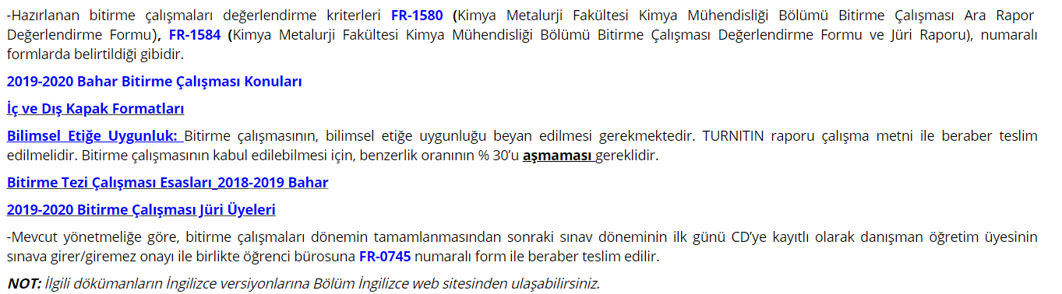
TEZ
17

Slide 18
Bilimsel Yazının Hazırlanması
Düşünceler net, kısa ve doğru biçimde ifade edilmeli, her paragraf bir kavramın bütünü olmalıdır.
Paragraflar arasında mantıksal geçiş olmalıdır.
Kullanılan biçim ve bilgilerin sunuluşu önemlidir.
Raporun Fiziksel Yapısı
Yazı tipi
Kenar boşlukları
Başlık sırası ve biçimi
Paragraf başları, satır aralıkları
Düzen
Kısaltmalar
Rakamlar
Kelime bölmeleri
Sayfa numaralandırma
Dipnotlar
Metin içinde kaynak gösterimi
Kaynaklar
18

Slide 19
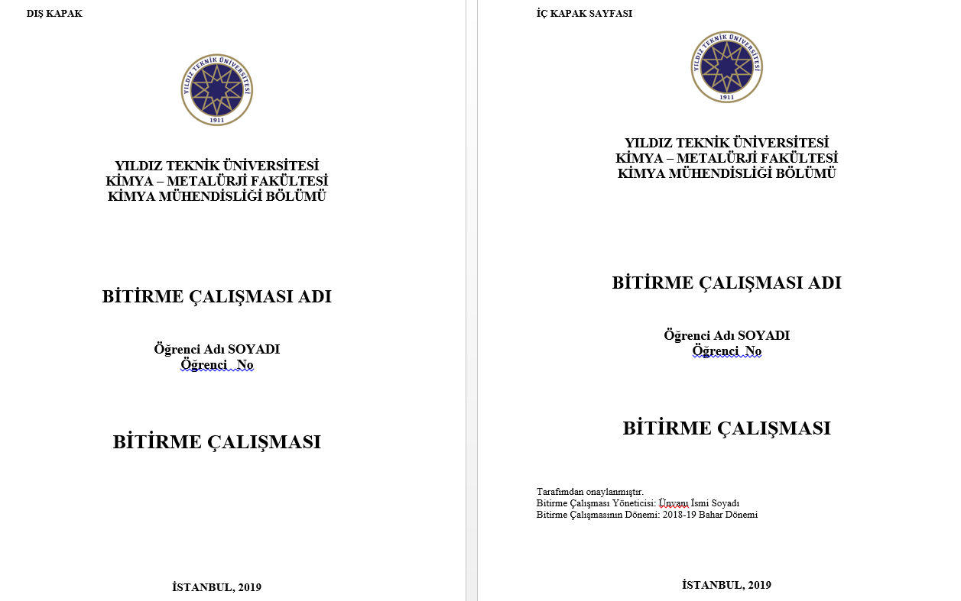

Slide 20
Biçimsel Yapı
Bilimsel bir rapor şu kısımlardan oluşur:
ÖN KISIM
  Başlık Sayfası
  Önsöz
  İçindekiler
  Çizelge ve Şekil Listesi
  Kısaltma ve Semboller
METİN KISMI
  Giriş
  Bölümler
  Teori ve prensipler
  Yöntem (Metod)
  Kullanılan araçlar (Materials)
    İşlem (Procedure)
  Sonuçlar (Results)
  Tartışma (Discussion)
  Sonuç Bölümü (Conclusions)
SON KISIM
  Kaynakça(References)
  Ekler (Appendix)
20

Slide 21
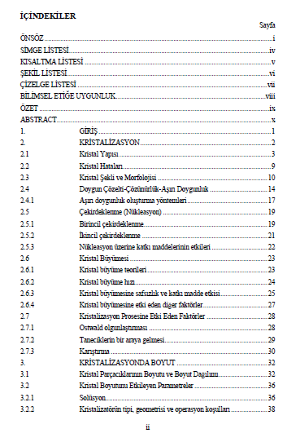
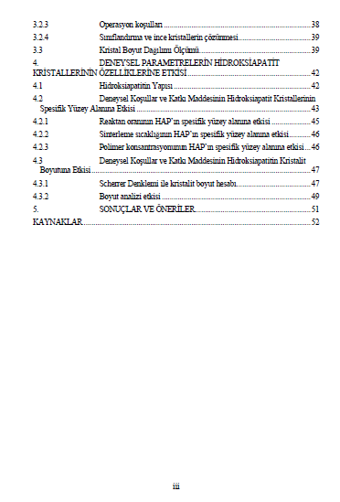
21

Slide 22
Çizelge: Bilginin belirli bir düzen içerisinde verilmesidir. Çizelgelerde çizelge numarası, başlık, çerçeve, içerik, dipnotlar ve kaynaklardır. Çizelge numarası ve başlık çizelgenin üstünde yer alır.
Çizelge 3.1 Numunelerin ikinci derece modele göre hesaplanan kinetik parametreleri
Numuneler | q_{e}, _{deneysel} (g/g) | q_{e}, _{hesaplanan} (g/g) | k₂ (1/sa.) | R²
S₁ | 8,151 | 8,048 | 0,09 | 0,9977
S₂ | 5,080 | 5,116 | 0,80 | 0,9995
S₃ | 4,627 | 4,742 | 0,93 | 0,9995
S₄ | 1,436 | 1,437 | 5,03 | 0,9996
22

Slide 23
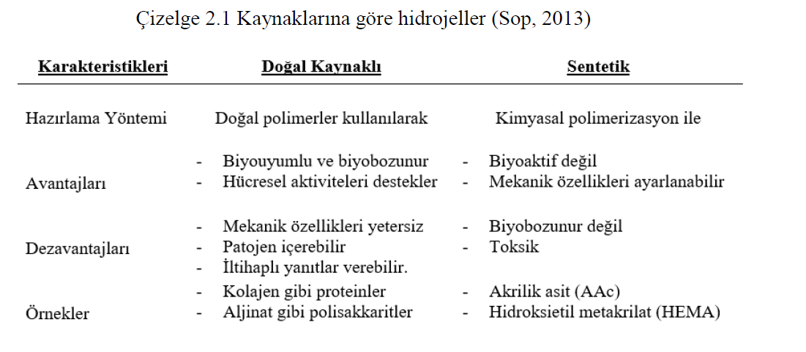
Çizelge ve Şekil Kullanımı
23

Slide 24
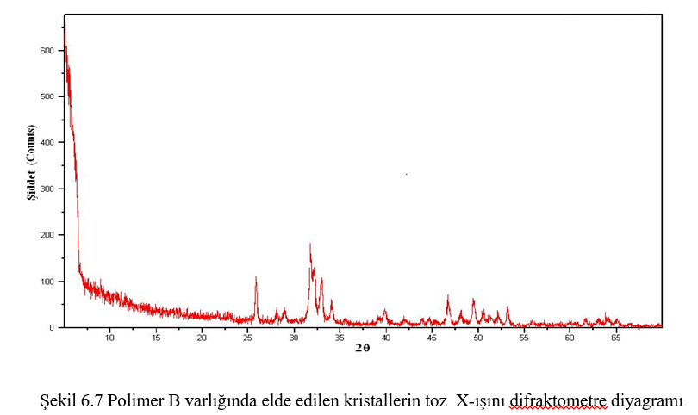
Şekil: Çizelgeler dışında kalan her türlü grafik, resim ve benzerleri şekil olarak adlandırılır. Şekillerde şekil numarası, başlık, çerçeve, içerik ve kaynaklardır. Şekil numara ve başlıkları şeklin altında yer alır.
24

Slide 25
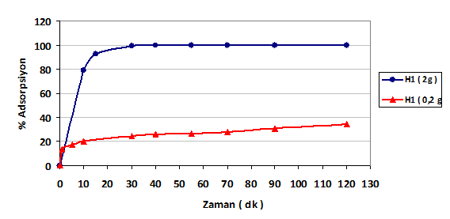
çizgi grafik
Çizgi grafikler bağımlı değişkenin bağımsız değişkenlerle nasıl değiştiğini göstermek için kullanılır.
25

Slide 26
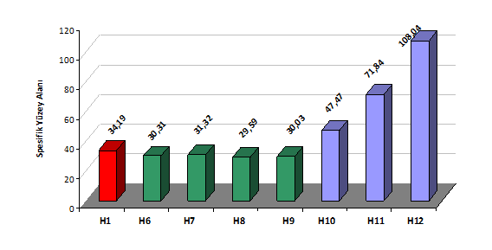
kolon(bar) grafik
Şekil 5. 1 Adsorbanların spesifik yüzey alanlarının karşılaştırmalı grafiği
Bar grafikler verilerle ilgili boyutların karşılaştırmasını sağlamak için kullanılır.
26

Slide 27
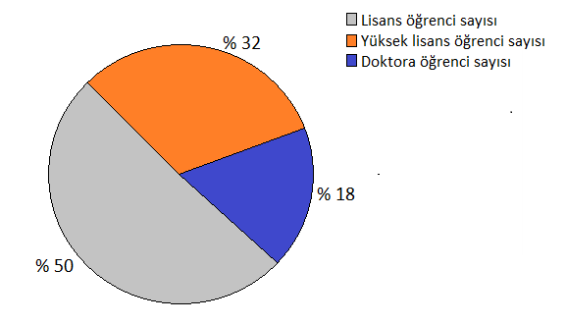
daire (pay) grafik
Şekil 1.1 Kimya Mühendisliği Bölümü Öğrenci Dağılımı
Pay grafikler, bütün olarak kabul edilen bir daire içinde verilerin dilimlere ayrılarak gösterildiği grafiklerdir. Her dilimin büyüklüğü, bütün içindeki verinin oran ve büyüklüğünü gösterir.
27

Slide 28
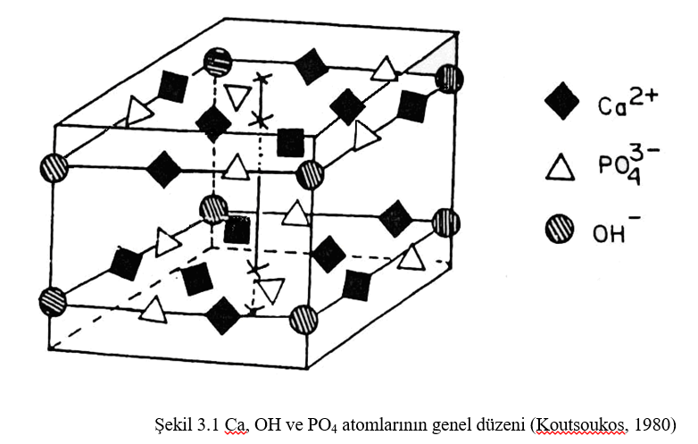
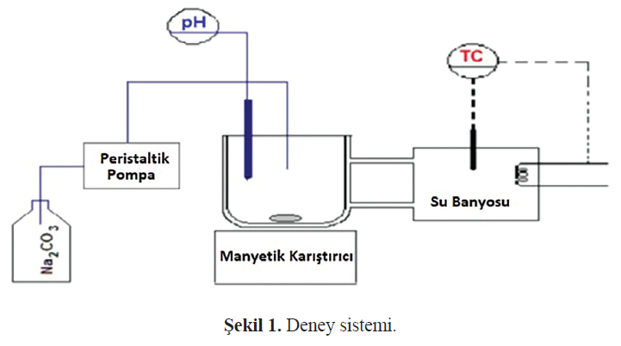
Şekiller
28

Slide 29

Resimler
29

Slide 30
Kaynak Kullanımı, Kaynakça ve Referans Gösterimi
Bilimsel bir çalışma hazırlarken çalışmada kullanılan her türlü bilginin kaynaklarının gösterilmesi gerekir.
  Bu bilimsel etik açısından önemlidir.
  Yazarların emeğinin verilmesi açısından önemlidir.
  Verilen bilginin sorumluluğu açısından önemlidir.
  Kullanılan kaynaklar çalışmanın güvenirliliğinin de göstergesidir.
30

Slide 31
Kaynakça Oluştururken Dikkat Edilmesi Gerekenler
1) Her bilimsel çalışmanın mutlaka kaynakça bölümü bulunmalıdır.
2) Metin içinde gönderme yapılan her kaynak, kaynakçada yer almalıdır. 3) Kaynakçada yer alan her bir kaynağa metin içinde mutlaka gönderme yapılması gerekir.
4) Kaynakçada yer alan kaynakların hepsi yazarın bulup incelediği kaynaklar olmalıdır.
5) Kaynakça yazım kurallarına uygun olarak oluşturulmalıdır.
6) Kaynaklar tam ve doğru olarak verilmelidir.
31

Slide 32
Metin İçinde Kaynak Gösterimi
1) Tek yazarlı gösterim.
Mükemmel geometrik simetri kristallerde nadiren görülmektedir (Myerson, 2002).
2) İki yazarlı gösterim.
Yüzey üzerindeki bölgelerin birbirinden farklı enerji düzeyine sahip oldukları ve partiküllerin yüzey ile birleşmesi sırasında en fazla enerji açığa çıkacak yeri tercih edeceği araştırmalar sonucunda ortaya konulmuştur (Nyvlt ve Ulrich, 1995).

Slide 33
Metin İçinde Kaynak Gösterimi
3) İkiden fazla yazarlı gösterim.
Aşırı doygunluk, pH, sıcaklık, safsızlık gibi etkenler kristal büyümesini etkileyen parametrelerdendir (Doğan vd., 2010).
4) Aynı anda birden cok sayıda kaynak gösterimi:
Kristalizasyon prosesine katkı maddelerinin (Doğan vd., 2010; Aydeniz vd., 2008) etkisinin incelendiği çalışmalarda……………………………………………….

Slide 34
Metin İçinde Kaynak Gösterimi
5) Aynı yazarın değisik tarihlerdeki yayınlarının kaynak olarak gösterimi:
İnorganik kristallerin yapısı, büyüklüğü ve morfolojisini kontrol edebilmek, spesifik boyut ve morfolojide malzeme üretiminde önemlidir (Doğan, 2006, 2008).
6) Aynı yazarın aynı yıla ait yayınlarının kaynak olarak gösterimi:
İnorganik kristallerin yapısı, büyüklüğü ve morfolojisini kontrol edebilmek, spesifik boyut ve morfolojide malzeme üretiminde önemlidir (Doğan, 2006a, 2006b).

Slide 35
Metin İçinde Kaynak Gösterimi
7) Aynı anda birden cok sayıda kaynak gösterimi:
Çekirdeklenme ve kristal büyüme aşamalarını kontrol etmek için birçok yaklaşım geliştirilmiştir (Dogan vd., 2008; Akyol vd., 2004; Öner vd., 1998).
8) Kaynağı belli olmayan veya Anonim bilgi için kaynak gösterimi:
(Anonim, 2020)

Slide 36
Metin İçinde Kaynak Gösterimine Örnekler
Doğan (2017) yaptığı çalışmada, deneysel koşullar ve katkı maddelerinin kristallerin spesifik yüzey alanına etkisini incelemiştir.
Doğan ve Kirboğa (2017) yaptıkları çalışmada, …………………………….
Doğan ve ark. (2006) kristallerin spesifik yüzey alanına katkı maddesinin etkisini inceledikleri çalışmalarında, ……………………………………………..

Slide 37
Metin İçinde Eşitliklerin Gösterimi
Fourier Eşitliği (Eşitlik 2.1) kullanılarak hesaplanmıştır.
(2.1) eşitliği kullanılarak hesaplanmıştır.
Eşitlik 2.1 kullanılarak hesaplanmıştır.
Bu analiz kütle yoğunluğu dağılımı ile ilgili bilgi vermektedir (Eşitlik 2.1).
$A=πr^{2}$ (2.1)

Slide 38
Metin İçinde Çizelge ve Şekillerin Gösterimi
Deneyler ve reaksiyon koşulları Çizelge 6.1’de verilmiştir.
Şekil 3.1’de çözünürlüğe karşı parçacık boyutu değişimi gösterilmiştir.
Çözelti iletkenliği zamanla değişmiştir (Şekil 3.2).
Çözelti iletkenliğinin zamanla değişimi Şekil 3.2’de gösterilmiştir.
Şekil 7.1’den de görüldüğü gibi ………………………..

Slide 39
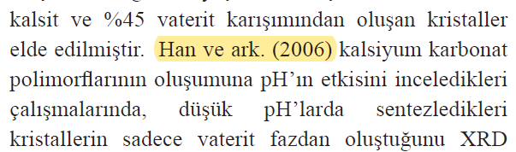


Bu amaçla çözelti pH'ı, yaşlandırma süresi değiştirilerek, organik veya inorganik katkı maddeleri kullanılarak mineral oluşumunun çekirdeklenme ve kristal büyüme aşamalarını kontrol etmek için birçok yaklaşım geliştirilmiştir (Li vd.. 2002; Manoli vd. 2002; Yu vd. 2004; Butler vd. 2006).
1 gün yaşlandırma işlemi uygulanan kristallerin yapısındaki vaterit fraksiyonu Rao’s Eşitliği (Eşitlik 1) kullanılarak hesaplanmış ve elde edilen kristallerin %45 vaterit %55 kalsit yapısında olduğu bulunmuştur (Wei vd. 2003; Han vd. 2006).
39

Slide 40
Kaynakça
Süreli yayın:
Yazarın soyadı, Yazarın adının baş harfi. (Basım Yılı). Makalenin adı. Süreli Yayının Adı, cilt (süreli yayının sayısı), sayfa aralığı.
Dogan, Ö. ve Öner, M. (2008). The influence of polymer architecture on nanosized hydroxyapatite precipitation. J. Nanoscience and Nanotechnology, 8 (2), 667-674.
Kitap:
Yazarın soyadı, Yazarın adının baş harfi. (Basım Yılı). Kitabın adı (Baskı sayısı). Basım yeri: Yayınevi.
Mccabe, L. W., Smith, C. J. and Harriott, P. (1993). Unit Operations of chemical engineering. (5th ed.). New York: McGraw-Hill.
Çeviri kitap:
Yazarın soyadı, Yazarın adının baş harfi. (Basım Yılı). Kitabın adı (Baskı sayısı). (Çevirmenin adının baş harfi. Çevirmenin soyadı). Basım Yeri: Yayınevi. (Orijinal çalışma basım tarihi)

Slide 41
Kaynakça
Tez:
Yazarın soyadı, Yazarın adının bas harfi. (Basım Yılı). Tezin adı. Tezin Yürütüldüğü Üniversite, Enstitü, Şehir.
Bodur, B. (2012). Katkı maddelerinin hidroksiapatitin gözenek yapısına etkisi. Yüksek Lisans Tezi. Yıldız Teknik Üniversitesi. Fen Bilimleri Enstitüsü, İstanbul.
Bildiri:
Yazarın soyadı, Yazarın adının bas harfi. (Yıl). konferansın gerçekleştiği ay şehir, ülke.
Doğan, Ö. and Bodur, B. (2017). Investigation of Hydroxyapatite Morphology at Different Experimental Conditions. 3rd International Conference on New Trends in Chemistry, Mayıs Helsinki, Finlandiya.

Slide 42
Yararlanılan Kaynaklar:
Pugh, J.W., Sukan, F.V. (1994).Technical and Formal Writing. İzmir: Ege Üniversitesi Basımevi.
Cebeci, S. (2010). Bilimsel Araştırma ve Yazma Teknikleri (3. Baskı). İstanbul: Alfa Yayınları.
Bilimsel Arastırmada Etik ve Sorunları,Türkiye Bilimler Akademisi Yayınları,2002

